Slide 1

Методическая неделя
Единое образовательное пространство и современная образовательная среда
26.02.2024-02.03.2024

Slide 2
План методической недели
Педагогический совет 26.02.2024
Открытые мероприятия
28.02.2024
Подведение итогов
1.03.2024
Открытые мероприятия
27.02.2024
Открытые мероприятия
29.02.2024
…

Slide 3

выступления
Педагогический совет

Slide 4
Выступление на педсовете
Гуменюк Ирина Николаевна
«Функционирование центра образования естественно-научной и технологической направленностей «Точка роста» на базе школы: первые успехи и дефициты»
МОУ «СОШ №7 г. Коряжмы»
26 февраля 2024 г.

Slide 5
Выступление на педсовете
Михайлова Валентина Александровна
«Реализация воспитательной программы школы в современных условиях»
МОУ «СОШ №7 г. Коряжмы»
26 февраля 2024 г.

Slide 6
Выступление на педсовете
Туманова Ольга Николаевна
«Цифровая грамотность учителя и обучающихся: инструменты и способы реализации»
МОУ «СОШ №7 г. Коряжмы»
26 февраля 2024 г.

Slide 7
Выступление на педсовете
Стенина Татьяна Леонидовна,
Кирушева Анна Владимировна
«Формирование функциональной грамотности на уроках математики»
МОУ «СОШ №7 г. Коряжмы»
26 февраля 2024 г.

Slide 8
Выступление на педсовете
Перевозская Ольга Радиславовна
«Современные тренды преподавания английского языка: mind maps (ментальные карты)
МОУ «СОШ №7 г. Коряжмы»
26 февраля 2024 г.

Slide 9
Выступление на педсовете
Вертушкина Наталья Юрьевна
«Интерактивные методы обучения на уроках технологии»
МОУ «СОШ №7 г. Коряжмы»
26 февраля 2024 г.

Slide 10
Выступление на педсовете
Нагишева Ольга Викторовна
«Современные формы и методы организации учебной деятельности на уроках химии и географии»
МОУ «СОШ №7 г. Коряжмы»
26 февраля 2024 г.

Slide 11

Открытые мероприятия
27.02.2024 – 29.02.2024

Slide 12
цели и задачи
развивать умения и навыки говорения, чтения вслух, аудирования
развивать интерес к искусству и культуре
развивать творческие, художественно-конструкторские способности
развивать умение переносить известное в новую ситуацию
научить использовать полученные знания в повседневной жизни
развивать навыки сотрудничества
развивать умение анализировать и оценивать свою деятельность
способствовать развитию творческого воображения через изобразительную деятельность, используя правополушарное рисование

Slide 13
средства создания современной образовательной среды
• деятельностный подход
• парная, индивидуальная, фронтальная работа
• метод анализа и сравнения
• комбинированное использование 2х УМК
• "Мозговой штурм"
• использование платформы РЭШ
• инструкционные карты
• интерактивная презентация
• методика правополушарного рисования
• обратная связь

Slide 14
ключевые компетенции
• планировать деятельность
• находить информацию
• отбирать материал
• строить речевое взаимодействие
• навыки исследовательской деятельности и самообразования
• нахождение причинно-следственных связей
• излагать свою точку зрения
• осуществлять проектную деятельность

Slide 15
развитие качеств личности
коммуникативность
креативность
самостоятельность
толерантность
развитие любознательности
расширение кругозора
нестандартное мышление
пространственное мышление
критическое мышление
рефлективность
мобильность
самостоятельность
толерантность
ответственность за собственный выбор и результаты своей деятельности

Slide 16
комфортность образовательной среды
наличие мультимедийного проектора, компьютера, УМК, дидактического материала
продуктивное комфортное взаимодействие педагога и обучающихся
спокойная доброжелательная атмосфера, отдых для души

Slide 17
27.02.2024
Гуменюк
И.Н.
открытый урок по математике
в 5б классе
по теме
«Десятичные дроби»
Михайлова В.А.
открытый урок английского языка
во 2А классе
по теме
«Артисты на гастролях»
Туманова
О.Н.
мастер-класс для учителей
по теме
«Оформление текстовых документов»
Скрипник
А.Н.
открытый урок в 10 классе по теме
«Интеллектуальный квест «Борьба за выживание»

Slide 18
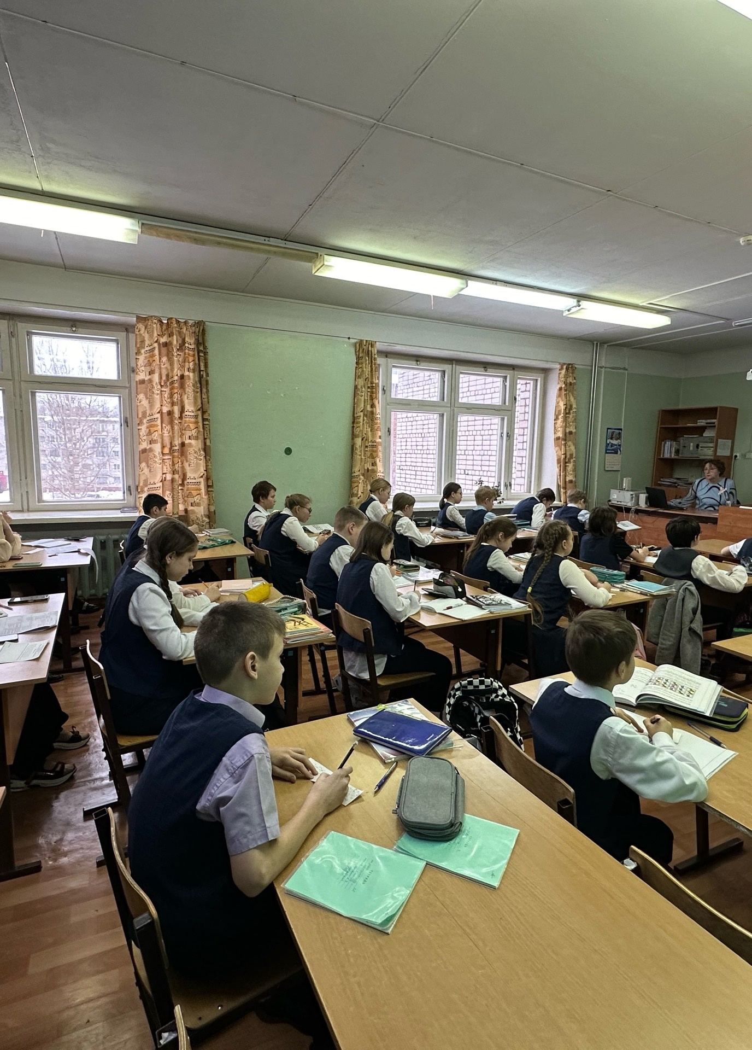
Гуменюк И.Н. открытый урок по математике в 5б классе по теме
«Десятичные дроби»
«Урок соответствует требованиям ФОП и ФГОС по математике. С самого начала урока все дети были включены в этап актуализации знаний, каждый смог оценить уровень своих навыков устного счета. Дети сформулировали тему урока с помощью проблемной задачи. У урока высокий темп работы, все этапы выдержаны, использованы разные формы работы.
Доброжелательный стиль общения учителя с учениками создали на уроке комфортные условия для общения.
Спасибо за урок!»

Slide 19
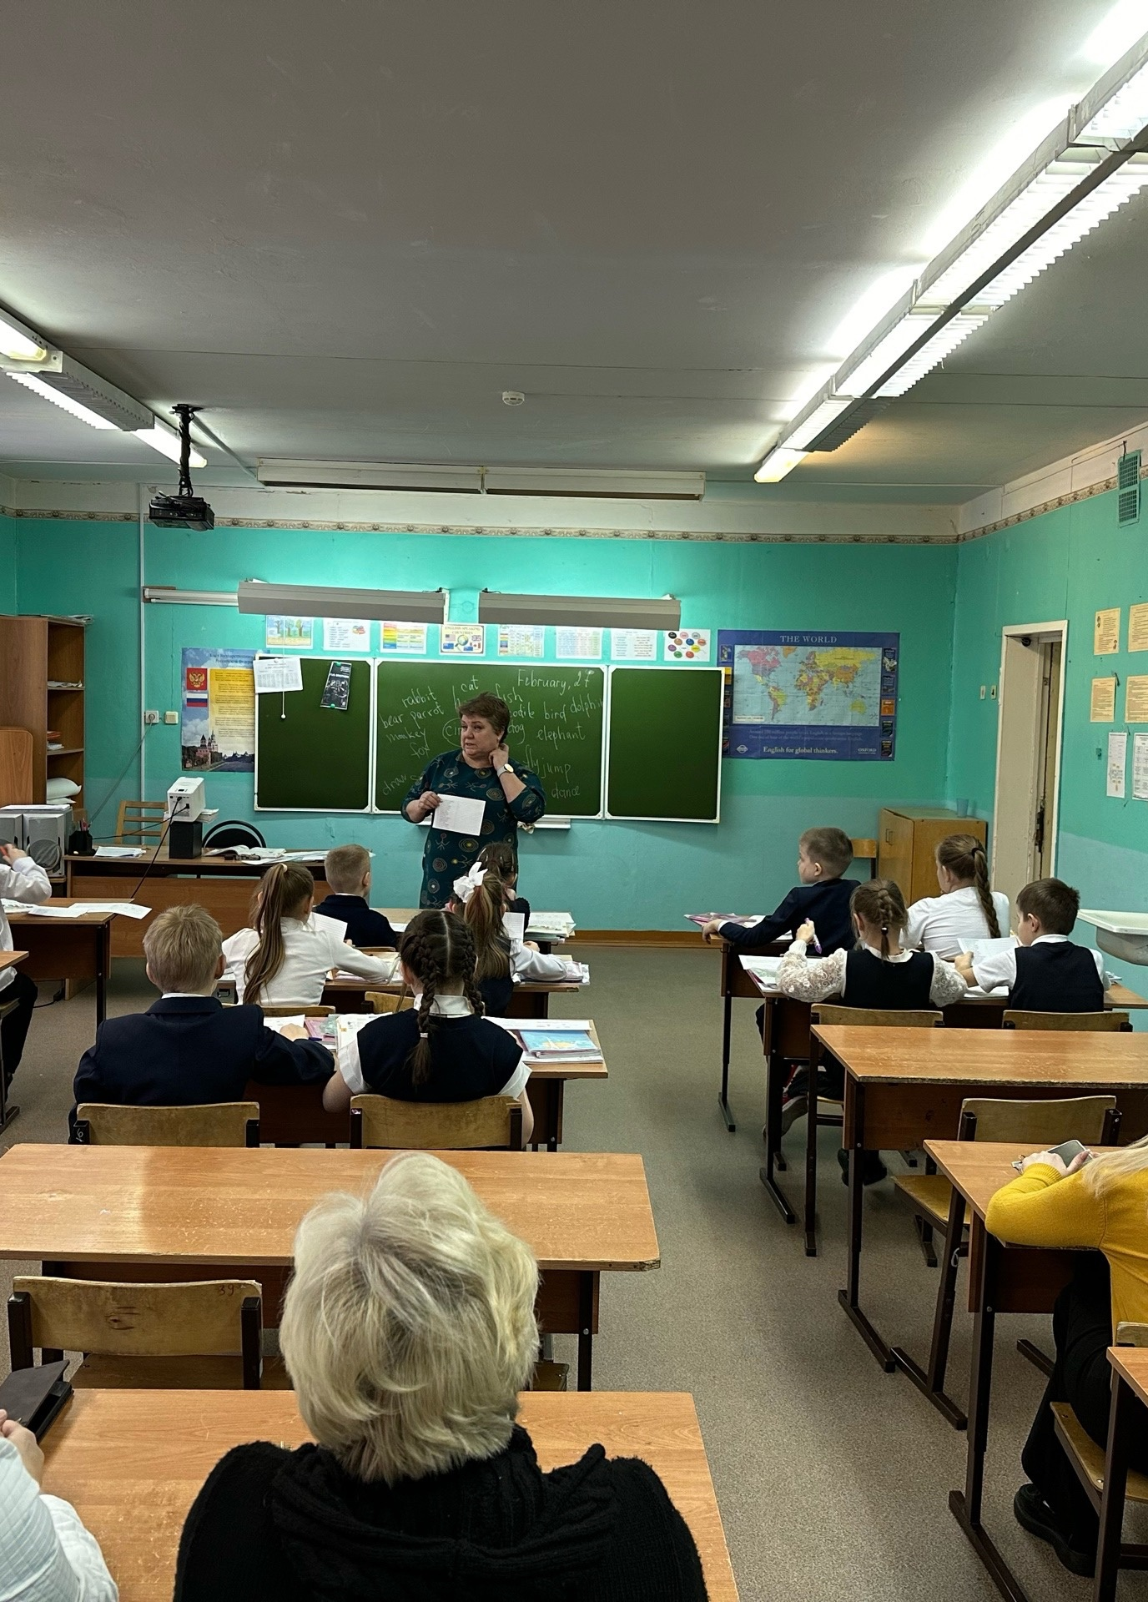
Михайлова В.А. открытый урок английского языка во 2А классе по теме «Артисты на гастролях»
«Урок плотный и насыщенный разнообразными приемами и методами. Дети за полгода изучения иностранного языка научились писать, говорить по-английски, применять полученные знания в новых ситуациях. Все ученики активны. На уроке – творческая, доброжелательная атмосфера! Спасибо!»

Slide 20
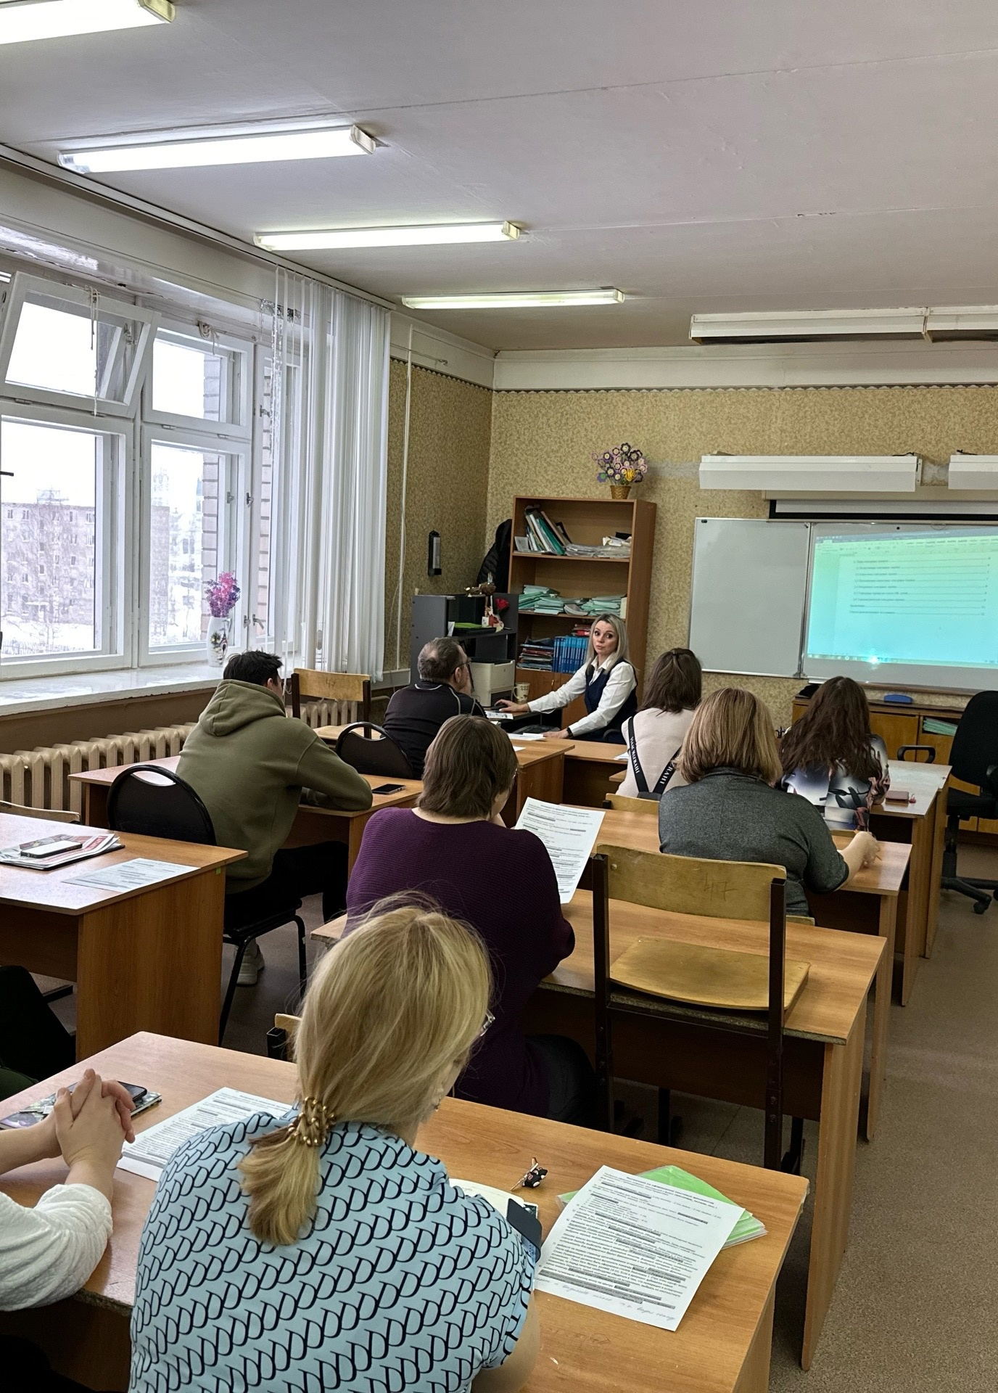
Туманова О.Н. мастер-класс для учителей по теме «Оформление текстовых документов»
«Спасибо Ольге Николаевне за подсказки для рациональной работе в Word.
Всё доступно и понятно изложено».
Мастер-класс помог педагогам развить умения работы с текстовыми документами, Ольга Николаевна подробно рассказала, показала и написала об инструментах Word и об их применении. Было очень полезно!»

Slide 21
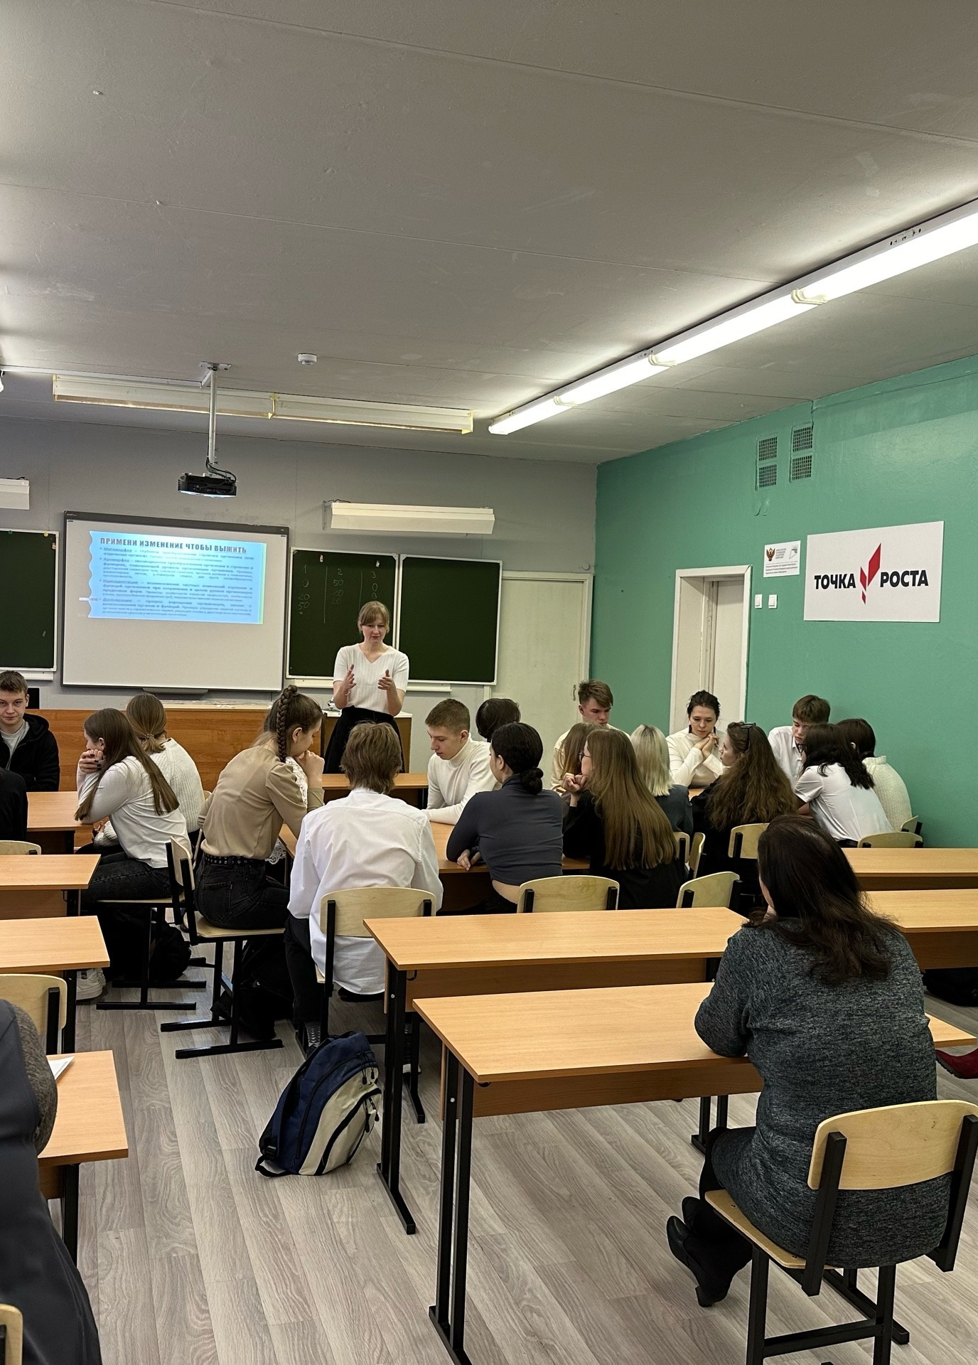
Скрипник А.Н. открытый урок в 10 классе по теме «Интеллектуальный квест «Борьба за выживание»
«Выживет сильнейший!»
«Урок проведен в нестандартной форме – квест. Четко сформулированы цели и задачи урока, в ходе игры актуализированы предыдущие знания учеников. Обучающиеся в ходе сотрудничества и работы в группе участвовали в обсуждении, выясняли ответы на поставленные уроки, Александра Николаевна смогла включить детей в активную работу, подвести к самостоятельному выводу по уроку. Спасибо за урок!»

Slide 22
28.02.2024
Вертушкина Н.Ю.
открытый урок технологии
в 7В классе
по теме
«Народное творчество»
Михайлова В.А.
открытый урок английского языка
во 2А классе
по теме
«Артисты на гастролях»
Туманова
О.Н.
мастер-класс для учителей
по теме
«Оформление текстовых документов»
Скрипник
А.Н.
открытый урок в 10 классе по теме
«Интеллектуальный квест «Борьба за выживание»

Slide 23
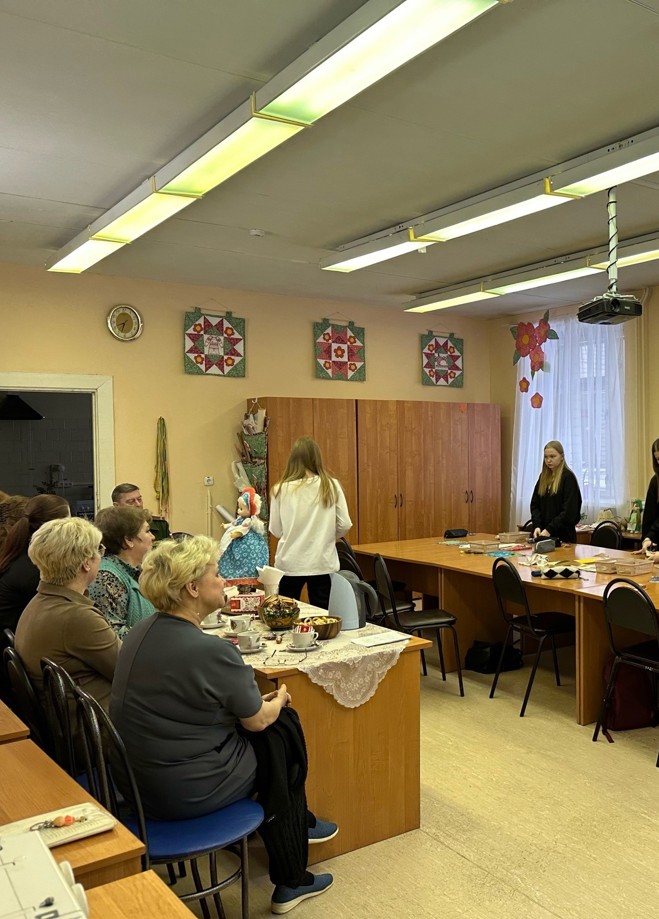
Вертушкина Н.Ю. открытый урок технологии в 7В классе по теме «Народное творчество»
«Единственный путь, ведущий к знанию – это деятельность»
«С самого начала урока – позитивный настрой, мотивирование на продуктивную деятельность. К каждому ученику – индивидуальный подход и внимание. В течение всего урока дети были вовлечены в продуктивную деятельность, чему способствовал верный выбор практических методов работы на каждом этапе.
В конце урока обучающиеся сами оценили себя и достигнутый результат. Урок достиг поставленной цели и заслуживает высокой оценки!»

Slide 24
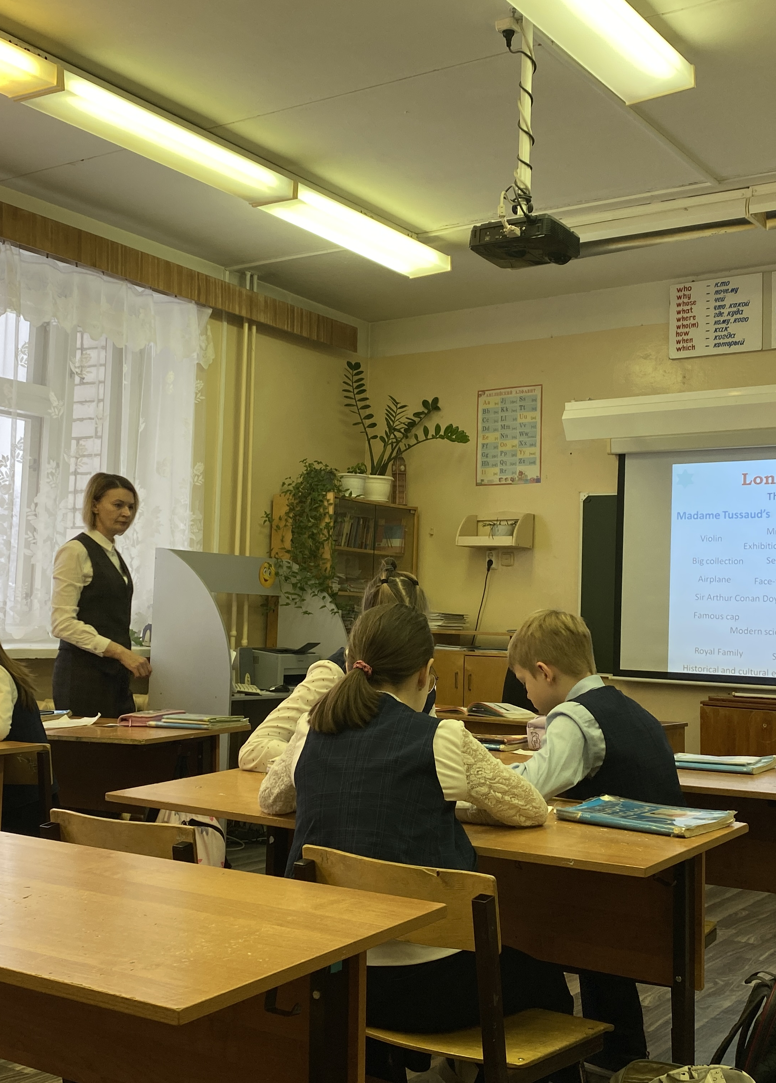
Голубева Л.Л. открытый урок английского языка в 5 Б классе по теме «Музеи Лондона»
«Урок выстроен в логике системно-деятельностного подхода. Обучающиеся показали свои навыки работы текстом в поиске ключевых слов, выделения главного, умения интерпретировать, оценивать. Интерактивная презентация дополнила этапы работы на уроке и помогла ученикам почувствовать себя на экскурсии по музеям Лондона. Урок был плотный, содержательный и познавательный. Для каждого ученика была создана ситуация успеха! Спасибо!»

Slide 25
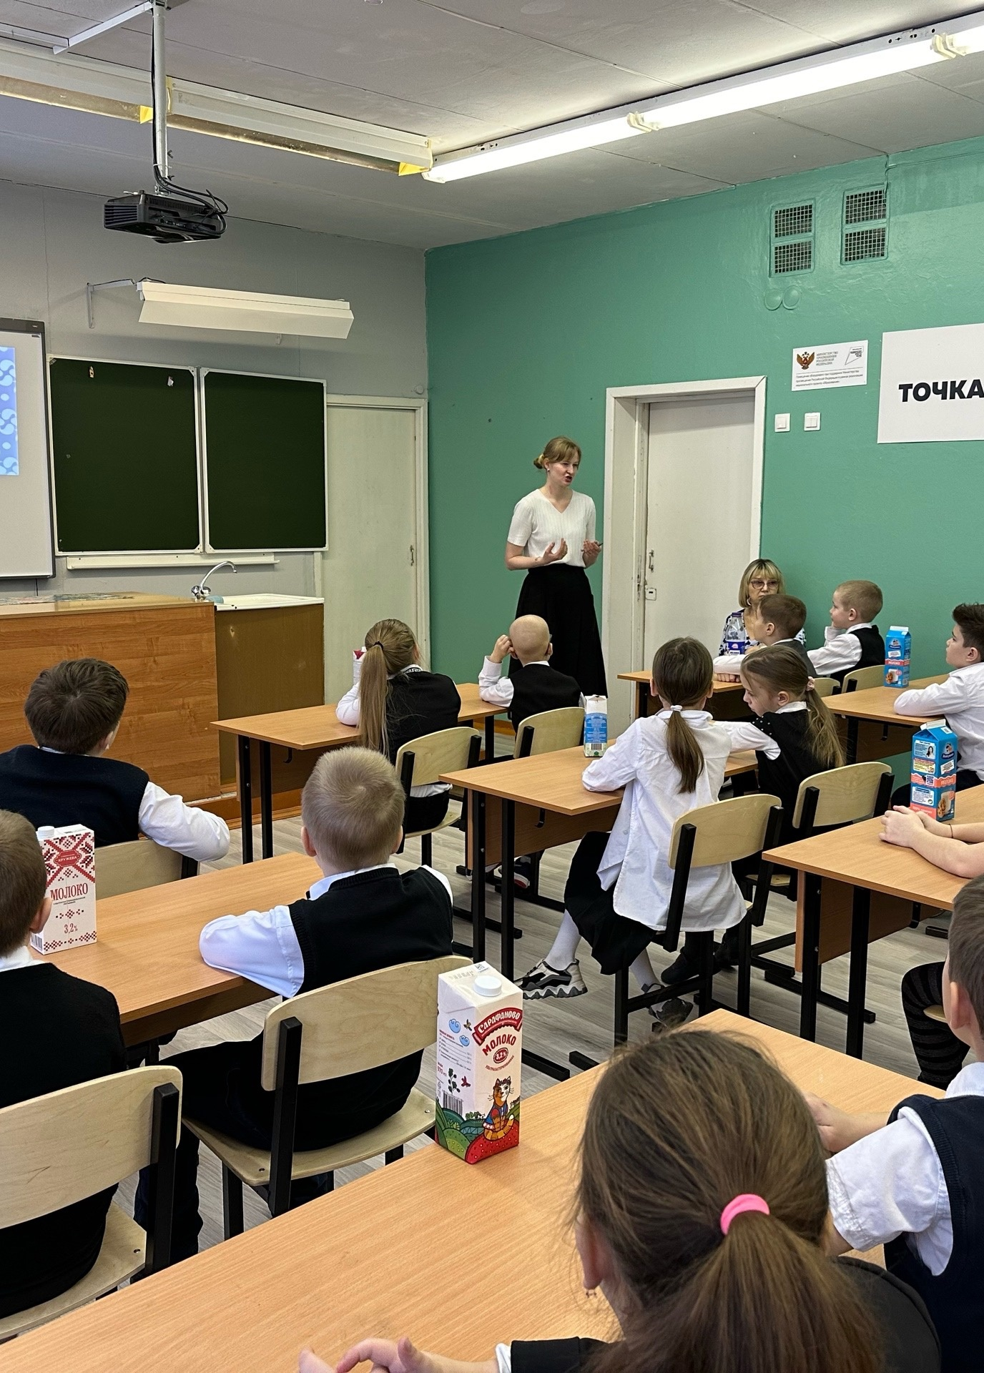
Скрипник А.Н. открытое внеурочное занятие в 3А классе по теме «Полезное молоко»
«Здоровое питание
- залог успеха!»
«Доброжелательная обстановка, контакт с детьми. Дети и учителя узнали о видах и свойствах молока, как выбрать полезное молоко! Большое спасибо!»

Slide 26
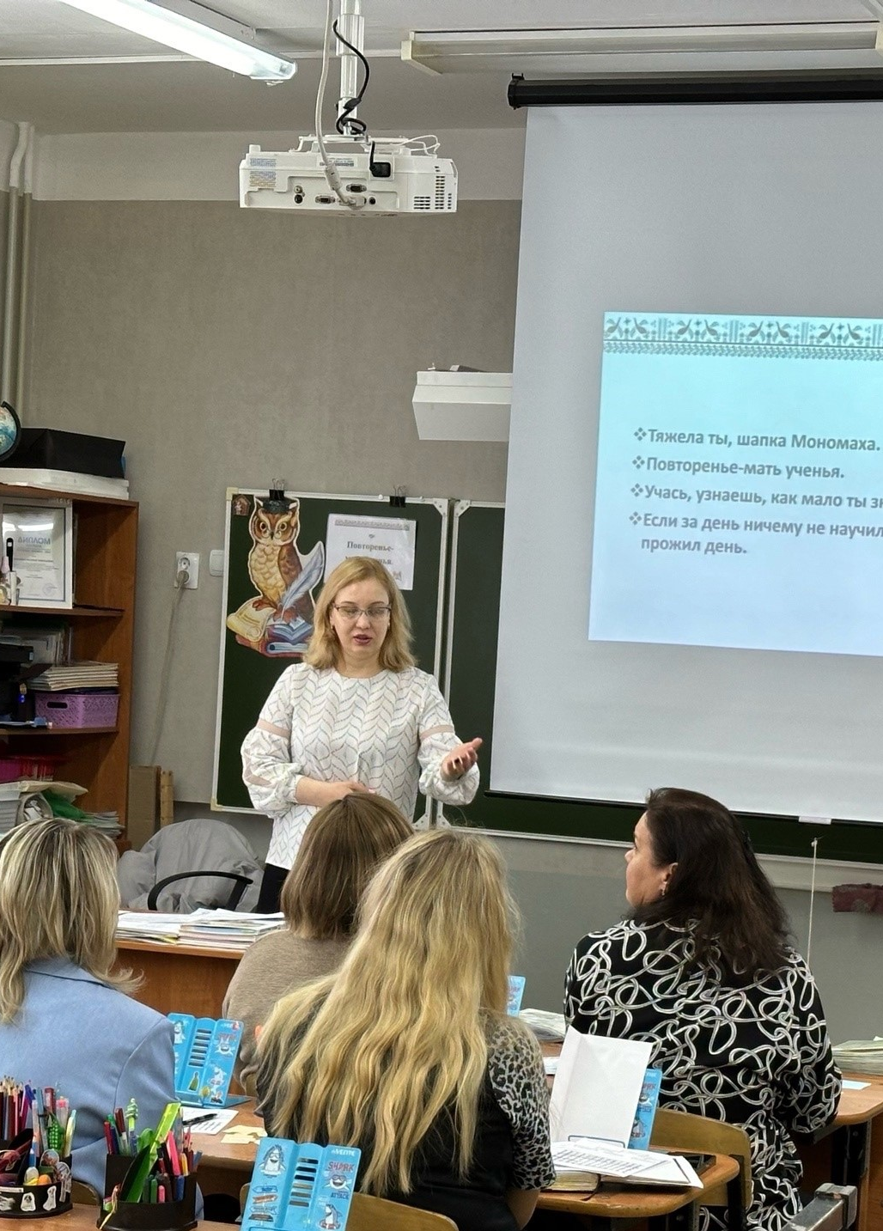
Сахневич Н.Н. мастер-класс для учителей по теме «Приемы формирования функциональной (читательской) грамотности»
«Кто не делится своими знаниями, подобен свету в бочке».
«Занятие очень понравилось! Мы открыли для себя новые формы работы на уроках чтения, как заинтересовать ребенка чтением. Было интересно и познавательно. Спасибо!!!»

Slide 27
29.02.2024
Осколкова Н.Н.
открытое внеурочное занятие
в 7Б классе
по теме
«Великие математики»
Куклина И.А.
мастер-класс для учителей
по теме
«Кототерапия»
Тарашнина О.Л.
мастер-класс для учителей
по теме
«Гореть, но не сгорать»
Вяткина И.В.
мастер-класс для учителей
по теме
«В пользу хорошего самочувствия»

Slide 28
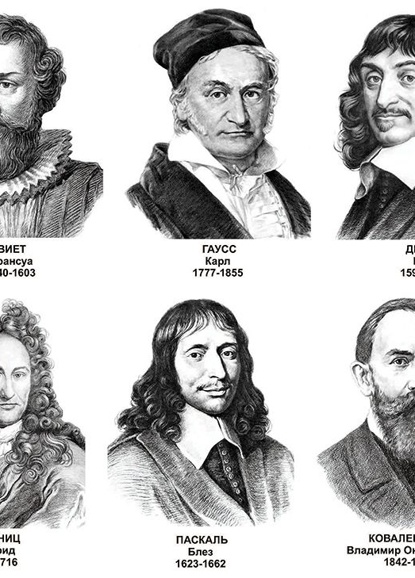
Осколкова Н.Н. открытое внеурочное занятие в 7Б классе по теме «Великие математики»
« …на занятии Наталья Николаевна создала все условия для продуктивной работы. Удачно выбрана форма работы на занятии. Осуществлялась связь ранее изученного материала с личным опытом. Плотность занятия высокая, дети активны, учитель сотрудничает с обучающимися…»
«Спасибо Наталье Николаевне за возможность увидеть мнемотехники на практике применение приемов. Дети заинтересованы, владеют приёмами запоминания».

Slide 29
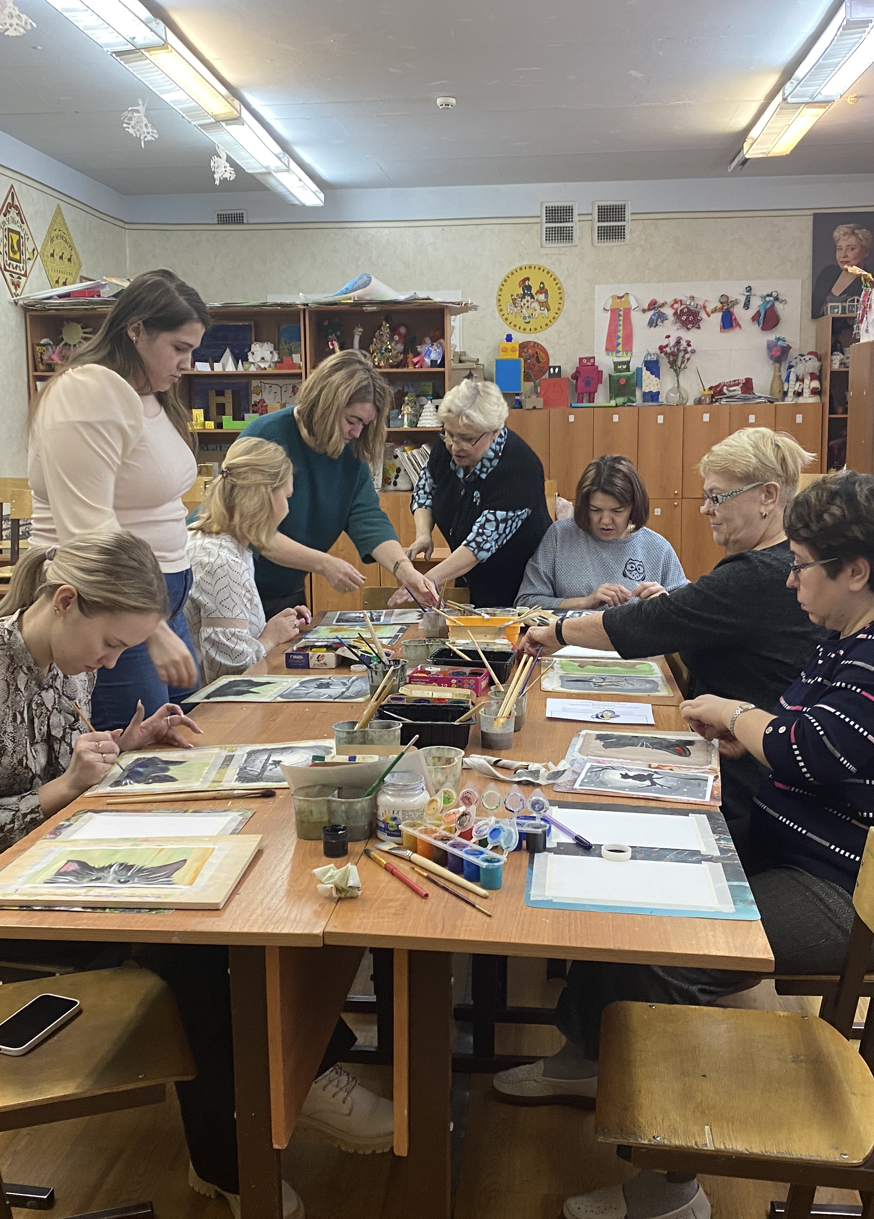
Куклина И.А. мастер-класс для учителей по теме «Кототерапия»
«Бог создал кошку, чтобы у человека был тигр, которого можно погладить»
«Отличный мастер-класс! Во время него получилось отдохнуть от рабочих мыслей, взять в руки кисточку и простыми движениями сделать красивый рисунок. Благодарю Ирину Анатольевну за проверенное время! Хотелось бы отметить внимание и доброжелательность педагога. Под ее чутким контролем и четким объяснением получилось нарисовать замечательные картины!»

Slide 30

Тарашнина О.Л. мастер-класс для учителей по теме «Гореть, но не сгорать»
«Благодарим Тарашнину Оксану Леонидовну за обучение простым и интересным способами релаксации и стрессоустойчивость на мастер-классе для учителей "Гори, но не сгорай". Очень полезные навыки!»
«Оксана Леонидовна провела эффективное занятие для учителей по борьбе с негативными эмоциями, переживаниями, рассказала о приемах и методах, которые можно использовать для снижения раздражительности, а также стабилизации эмоционального состояния. Спасибо за практическую значимость!»

Slide 31
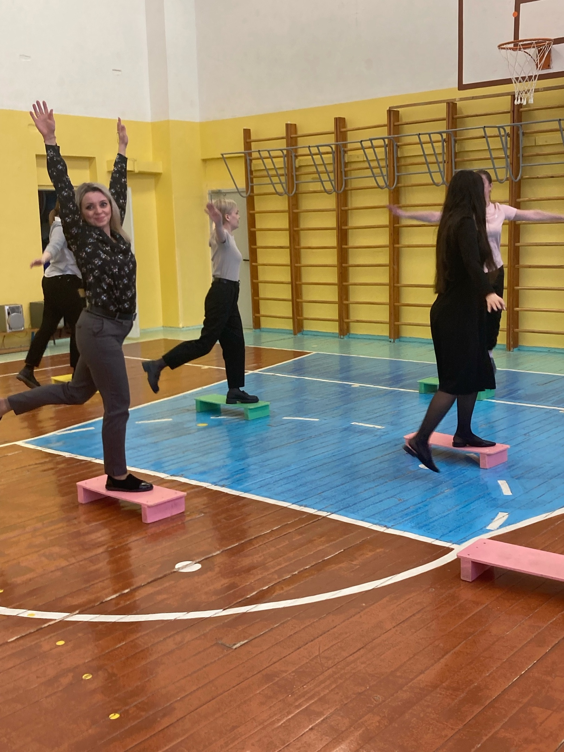
Вяткина И.В. мастер-класс для учителей по теме «В пользу хорошего самочувствия»
Заряд энергии на весь день!
«Ирина Владимировна показала на практике как она проводит занятия с детьми с помощью степа. У всех, кто был на мастер-классе после занятия поднялось настроение, захотелось больше двигаться.
В дальнейшем хотелось бы, чтобы такие занятия проводили и для учителей».

Slide 32
Рекомендации к участию в городском форуме
Туманова О.Н.
«Цифровая грамотность учителя и обучающихся: инструменты и способы реализации»
Сахневич Н.Н.
мастер-класс для учителей
по теме «Приемы формирования функциональной (читательской) грамотности»

Slide 33
БЛАГОДАРИМ
БЛАГОДАРИМ
!
ВАС!
БЛАГОДАРИМ
ВАС!

